Slide 1

CMS

Slide 2
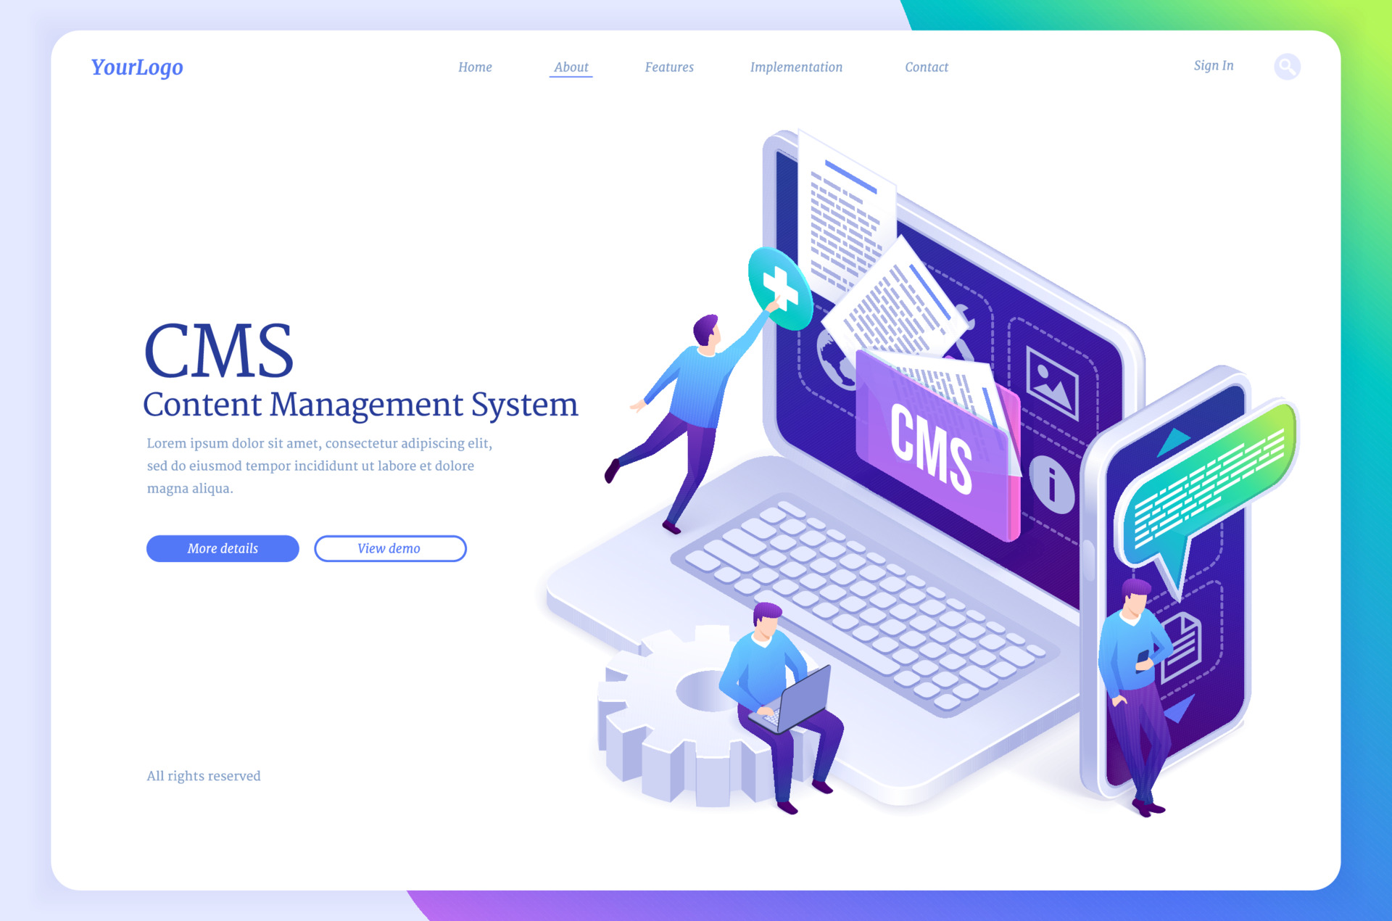
QU’EST-CE QU'UN CMS?
Content Management System
Crée il y a 20 ans
Un logiciel en ligne qui permet la publication, la mise à jour, du contenu sur un site internet
Pas besoin de connaissance en programmation
Notes:
En français système de gestion de contenu
WordPress première version en 2003
Drupal première version en 2001

Slide 3

LISTE DES CMS
WordPress
Drupal
Joomla
PrestaShop
Wix
Magnolia
Shopify
Magento
Blogger
Ghost
BigCommerce
Webflow
Umbarco
Grav
Strapi
…
Notes:
les CMS e-commerce est un outil qui permet à une entreprise de créer et gérer son site internet de vente en ligne: shopify, prestashop, magento, webflow, bigcommerce
WordPress conçu d’abord pour les blogs, mais il a évolué pour pouvoir faire d’autres sites aussi. Grâce à l’extension WooCommerce nous pouvons faire des e-commerces, extension existe depuis 2011.
Drupal est considéré comme un CMS plus sécurisée que certains.

Slide 4
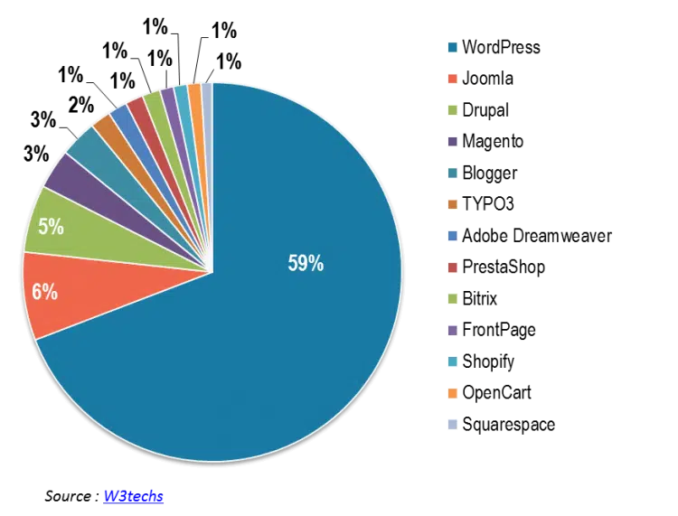
LES CMS LES PLUS UTILISÉS

Slide 5
LES TYPES DE CMS
Open source
- libres d’utilisation
- ils sont maintenus par leurs communautés des développeurs
Propriétaire
- crée par une société particulière
- payant
des logiciels, outils, stockés sur un serveur.
- utilisation à distance
- sous forme d’abonnement
SaaS (Software as a Service)
Notes:
Open source pour toutes les entreprises. Une grande majorité des outils sont gratuites. EXEMPLES: WordPress, Drupal, Joomla
Propriétaires système fermé. Public cibles les grandes entreprises. Mise en place pour des besoins spécifiques, ils suivent des règles bien précises. EXEMPLES: Sitecore, Adobe Expérience Manager
SaaS conçu pour les PME. EXEMPLES: Wix, Optimizely, Squarespace

Slide 6

POURQUOI UTILISER UN CMS? les avantages
Aucune connaissance de codage requise
Collaboration facile
Rôles d’utilisateur et permissions
Fonctionnalités et extensions SEO
Fonctionnalités et extensions de sécurité
Thèmes déjà conçus
Mises à jour simples
Fonctionnalités pour des blogs
Planification du contenu
Facile d’accès
Notes:
Permet à tout le monde de crée un site internet. Mais par exemple le CMS WordPress permet de créer des thèmes enfants qui sont codés en PHP.
Plusieurs personnes peuvent travailler en même temps. Par exemple dans une entreprise le content manager qui ajoute, met à jour, du contenu et le web développeur qui ajoute une fonctionnalité.
Grâce aux rôles nous pouvons limité l’accès à certaines fonctionnalités. Pa exemple: le content manager qui aura la permission de créer, modifier ou supprimer du contenu (articles, images) mais pas l’accès pour pouvoir supprimer des extensions ou des fonctionnalités.
Ils ont des fonctionnalités intégrées ainsi que des extensions complémentaires qui permettent d’optimiser le site internet pour les moteurs de recherche.
Idem que le point précédent
Il y a un large choix des thèmes qui permettent de personnaliser le site internet. La majorité des thèmes sont responsives. L’utilisation d’un thème déjà existant permet de gagner du temps,
Cela permet de pouvoir modifier facilement le contenu du site sans avoir besoin d’un développeur ou alors modifier le code.
Avoir un blog permet de générer du trafic vers le site web, à établir un pouvoir dans un marché en particulier. La majorité des CMS proposent des fonctionnalités intégrées ou alors la possibilité de télécharger des extensions pour faciliter la gestion du blog.
Permet de planifier la publication du contenu (article, page, mails). Par exemple: un e-commerce qui va lancer un nouveau produit à une date précise peut préparer sa page de produit en avance et choisir la date et l’heure de publication.
Grâce à la plateforme CMS, l’accès au site peut être fait sur tous les appareils qui sont connecté à internet.

Slide 7

LES INCONVÉNIENTS
La mise en place
La personnalisation
L’apprentissage
Beaucoup de fonctionnalités
Notes:
Ce point dépend du choix de l’hébergeur, car sur certains hébergeur l’installation, la mise en place est compliquée.
Si on veut modifier notre site pour qu’il ne ressemble pas aux autres sites internet. Nous devons toucher le CSS mais pour les personnes qui n’ont pas de connaissance en programmation cela est difficile.
Il faut apprendre à utiliser le CMS même s’ils sont prévus pour faciliter la création des sites. Il faut du temps pour s’habituer à l’interface (tutoriel disponible pour certains CMS).
Le CMS est proposé avec des fonctionnalités par défaut. Parfois certaines de ces fonctionnalités ne sont pas utile pour le projet

Slide 8

COMMENT CHOISIR UN CMS
Le type de site Web
La facilité d’utilisation
Le prix
Outils de référencement
Multilingues
L’assistance
Sécurité
Notes:
Site vitrine, e-commerce, la taille et le type de l’entreprise
La facilité de prise en main, la facilité de reproduire son idée ou layout
Si le CMS est gratuit ou open source, le prix des extensions qui doivent être utiliser
L’aide que le CMS propose et la durée de réponse , envoie d’un mail, utilisation d’un formulaire, une assistance téléphonique ou chat. Regarder s’il y a des forums dédiés à ce CMS pour demander de l’aide.
Le point de sécurité dépend des données qui vont être publiée. Si ce sont des données confidentielles, personnelles ou financières. La sécurité doit être un point prioritaire.

Slide 9
Sources images
https://fr.vecteezy.com/
https://www.freepik.com/

